Slide 1
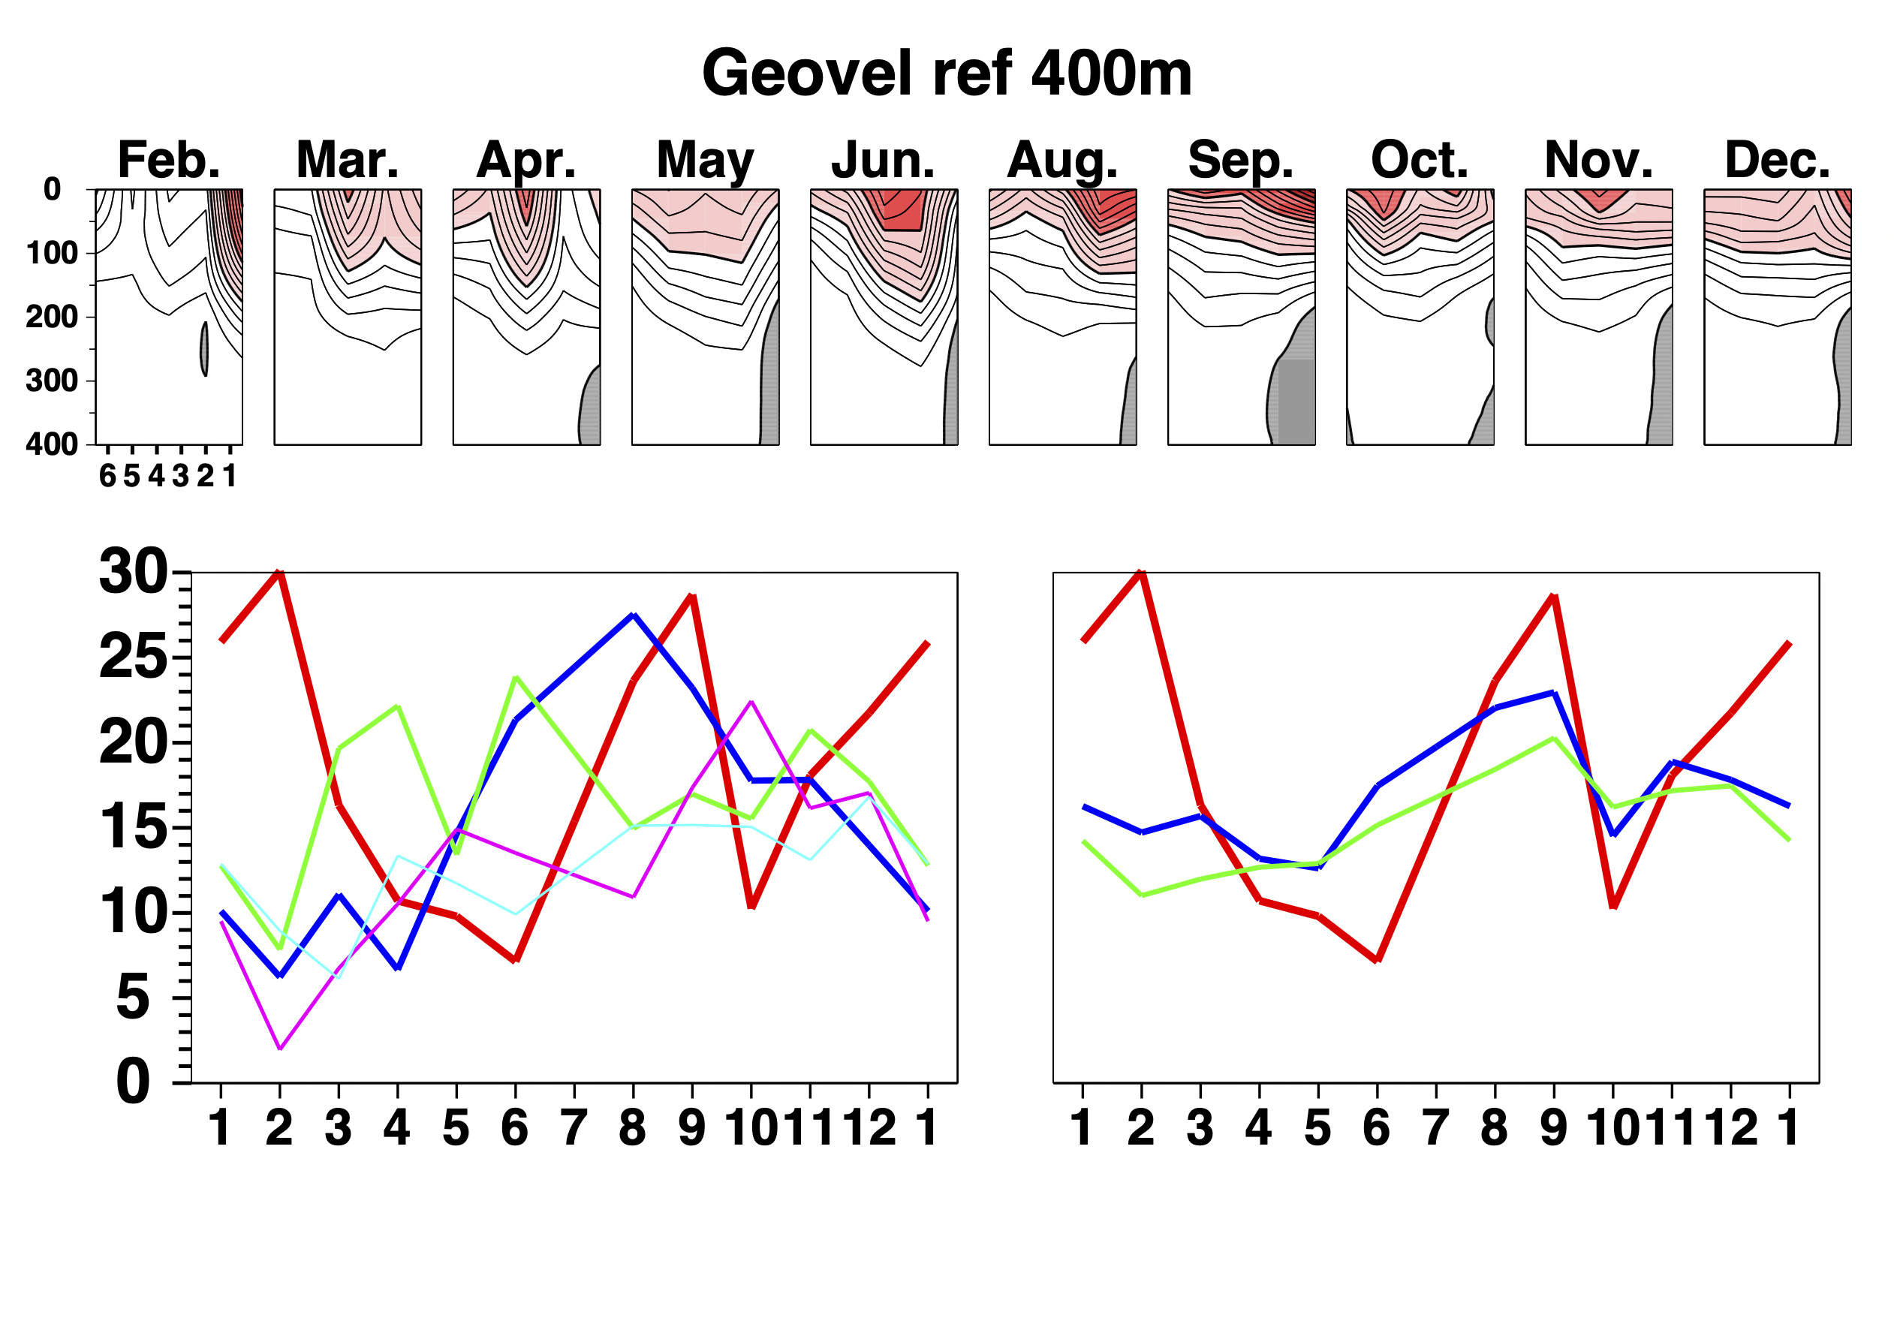
赤；st1-2
青；st2-3
緑；st3-4
紫；st4-5
シアン；st5-6
赤；st1-2
青；st1-4
緑；st1-6

